Slide 1



Mod. 1 – Che cosa, come e quanta pena eseguire?
Titolo esecutivo e ordine di esecuzione
Giovedì 5 ottobre 2023, ore 16.00 – 18.00
Francesco Trapella
Elementi di diritto penitenziario
Lezioni 0 e 1

Slide 2
Presunzione di non colpevolezza
Art. 27, comma 2, Cost.
L'imputato non è considerato colpevole sino alla condanna definitiva.
Innocenza vs.
non colpevolezza
Art. 6, §2, Cedu
Ogni persona accusata di un reato è presunta innocente sino a quando la sua colpevolezza non sia stata legalmente accertata.
Tutte le sentenze contengono un accertamento della colpevolezza, ma non tutte le sentenze sono definitive
…
Tizio è condannato in primo grado: c’è un accertamento legale della sua colpevolezza, ma non è una sentenza definitiva
Condanna definitiva
e accertamento
legale della
colpevolezza
Innocenza – status di estraneità al fatto in accusa (es. la persona non era nella banca al momento della rapina)
Non colpevolezza – status nel quale non si può attribuire il fatto alla persona per la mancanza dell’elemento soggettivo preteso dalla legge (es. la persona non era nella banca al momento della rapina, ma anche la persona ha danneggiato la vetrina, ma è stato un incidente)
Portata più garantistica della norma costituzionale rispetto alla norma Cedu

Slide 3
Quando una sentenza è definitiva?
Quando passa in giudicato e, quindi, non è più possibile impugnarla. E questo perché:
Sono già stati esperiti tutti i mezzi di impugnazione messi a disposizione dall’ordinamento
Non sono stati esperiti tutti i mezzi di impugnazione, ma è scaduto il termine previsto dalla legge
Art. 648, commi 1 e 2 (prima parte) c.p.p.
Sono irrevocabili le sentenze pronunciate in giudizio contro le quali non è ammessa impugnazione diversa dalla revisione.
Se l'impugnazione è ammessa, la sentenza è irrevocabile quando è inutilmente decorso il termine per proporla o quello per impugnare l'ordinanza che la dichiara inammissibile […]
Leggiamo il codice tenendo a mente la Costituzione (interpretazione gerarchicamente orientata)
Una persona è presunta non colpevole (e, quindi, non le si può riservare il trattamento previsto per i colpevoli) fino a quando sia ammessa l’impugnazione contro la sentenza che la riguarda e sia ancora pendente il termine per proporla.
Che cosa significa che non le si può riservare il trattamento previsto per i colpevoli??? Che non si può applicare la pena e quindi non si può limitare la sua libertà personale o la sua capacità patrimoniale in relazione al reato. L’unica eccezione è legata alle ipotesi in cui sussistono elementi per applicare le misure cautelari (bilanciamento degli interessi afferenti al singolo e di quelli riguardanti l’apparato pubblico – pericoli di fuga, di inquinamento probatorio, di reiterazione del reato).

Slide 4
I presupposti dell’esecuzione
TITOLO ESECUTIVO
Così si definisce il provvedimento da eseguire (es. la sentenza di condanna a 9 anni di reclusione) che, quindi, deve essere definitivo.
ORDINE DI ESECUZIONE
Il titolo, da solo, è un pezzo di carta. Occorre qualcuno che dia concretezza a quanto lì scritto (es. che porti in carcere il condannato a 9 anni di reclusione)
Ordine – comando rivolto all’autorità preposta a concretizzare il titolo.
Di esecuzione – l’oggetto dell’ordine è il contenuto del titolo, né più, né meno (es. non si può portare in carcere una persona che il titolo non condanna alla pena detentiva)
Chi è il pubblico ministero?
Un magistrato come il giudice.
Un magistrato che non ha la funzione di decidente, ma che dà impulso alle varie fasi del procedimento penale (es. è lui che chiede il rinvio a giudizio; è lui che sostiene l’accusa in giudizio).
Un magistrato che dà impulso anche alla fase esecutiva, emettendo l’ordine di esecuzione.
Esecutivo – l’aggettivo va letto in relazione all’art. 27, comma 2, Cost. Può essere eseguito solo ciò che è definitivo.
Domanda all’esame: indicare le caratteristiche del titolo esecutivo e, tra di esse, chi lo emette.
Risposta sintetica: il giudice della cognizione.
Chi emette l’ordine di esecuzione? Non il giudice, ma il pubblico ministero.
Senza l’ordine di esecuzione non inizia la fase esecutiva.

Slide 5
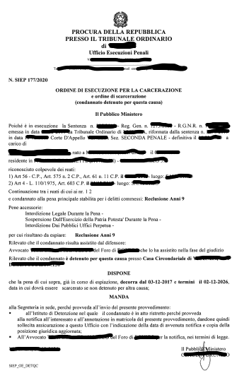
Ordine di esecuzione
Ufficio procedente (Procura della Repubblica)
Riferimenti al titolo esecutivo
(“è in esecuzione la sentenza n. … emessa in data … dal Tribunale …”)
Generalità del condannato
Riferimenti al fatto (“riconosciuto colpevole dei reati: 1) Art. … ; 2) …”)
Pene applicate
Ordine (“dispone che la pena di cui sopra decorra dal … al …, data in cui dovrà essere scarcerato se non detenuto per altra causa”)
Disposizione alla segreteria per la notifica al condannato e al difensore
Data e firma del pubblico ministero

Slide 6
Ordine di esecuzione
Art. 656 c.p.p. – Esecuzione delle pene detentive
Quando deve essere eseguita una sentenza di condanna a pena detentiva, il pubblico ministero emette ordine di esecuzione con il quale, se il condannato non è detenuto, ne dispone la carcerazione. Copia dell'ordine è consegnata all'interessato.
Se il condannato è già detenuto, l'ordine di esecuzione è comunicato al Ministro di grazia e giustizia e notificato all'interessato.
L'ordine di esecuzione contiene le generalità della persona nei cui confronti deve essere eseguito e quant'altro valga a identificarla, l'imputazione, il dispositivo del provvedimento e le disposizioni necessarie all'esecuzione nonché l'avviso al condannato che ha facoltà di accedere ai programmi di giustizia riparativa. L'ordine è notificato al difensore del condannato.
3-bis. L'ordine di esecuzione della sentenza di condanna a pena detentiva nei confronti di madre di prole di minore età è comunicato al procuratore della Repubblica presso il tribunale per i minorenni del luogo di esecuzione della sentenza.
Si chiama così colui che è toccato dall’attività esecutiva.
Stessa ratio del comma 1
Tutela dell’infanzia (v. art. 31 Cost.) → coinvolgimento della giustizia minorile
Notifica → veicolo di conoscenza; precondizione dell’esercizio del diritto di difesa (art. 24, comma 2, Cost.)
Si escludono le pene pecuniarie
Novità della riforma Cartabia – giustizia riparativa NON come alternativa alla pena, ma come incontro condannato/vittima.
Se il condannato è detenuto, l’ordine viene emesso e serve a giustificare la permanenza in carcere.

Slide 7


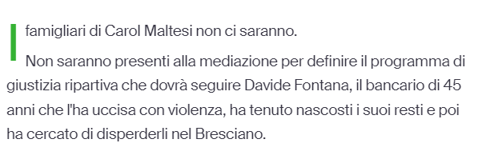
Esecuzione e giustizia riparativa
Dopo il via libera del tribunale di Busto Arsizio alla richiesta dell'uomo, condannato in primo grado a trent'anni, l'avvocato …, che assiste il padre di Carol, … ha spiegato di avere avvertito l'uomo "che vive ad Amsterdam, della decisione della Corte. E si è detto sconvolto e schifato da una giustizia che ammette un assassino reo confesso, che ha ucciso, fatto a pezzi ed eviscerato una ragazza, di accedere ad un percorso simile". […] Fontana ha presentato la richiesta di accedere alla giustizia riparativa lo scorso 15 settembre, davanti alla stessa Corte che lo ha condannato, assenti le parti civili, che hanno già fatto sapere di non volerlo incontrare. È arrivata cinque giorni dopo la decisione dei giudici di ammetterlo alla giustizia ripartiva, nuovo istituto introdotto dalla riforma Cartabia, che non è alternativo al carcere. Non influisce sull'iter del processo penale, non prevede sconti di pena, e non ha conseguenze neanche dal lato della giustizia civile. È una forma di risoluzione del conflitto, complementare al processo, basata sull'ascolto e sul riconoscimento dell'altro con l'aiuto di un terzo imparziale. […]

